Slide 1
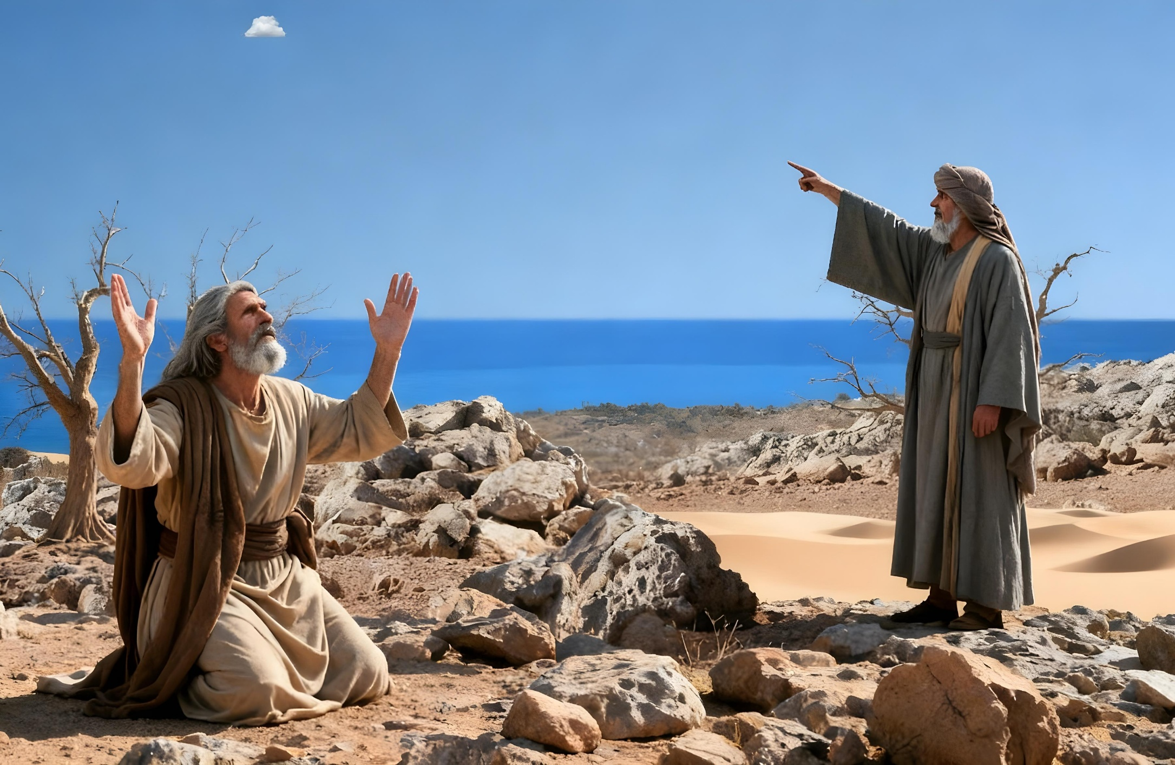
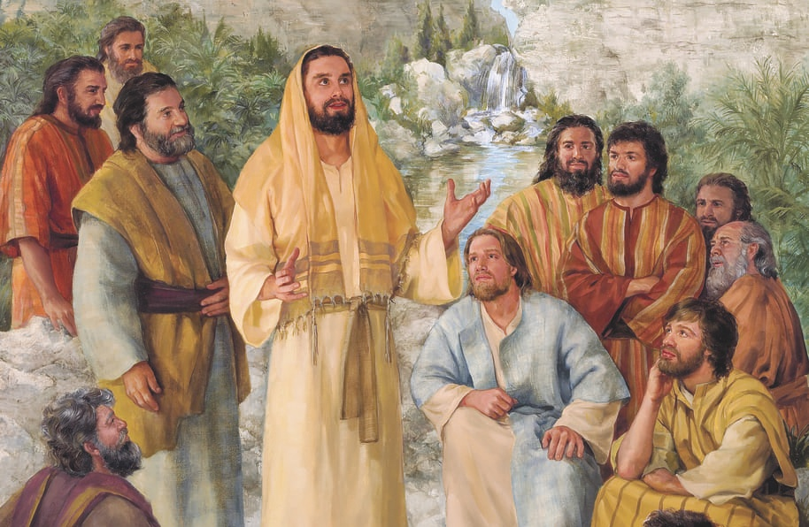
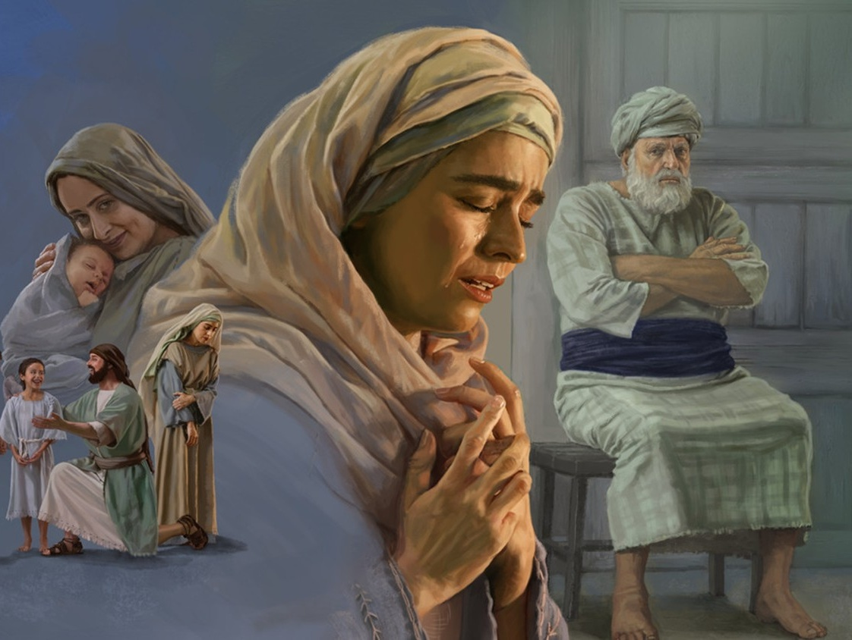
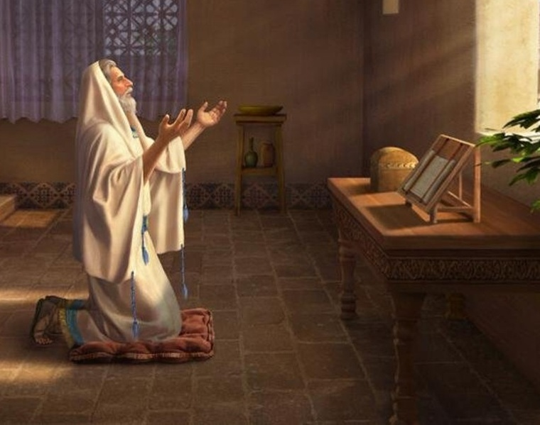
MOLITVA U PRAKSI
7. Pouka za 16. maj 2026.

Slide 2
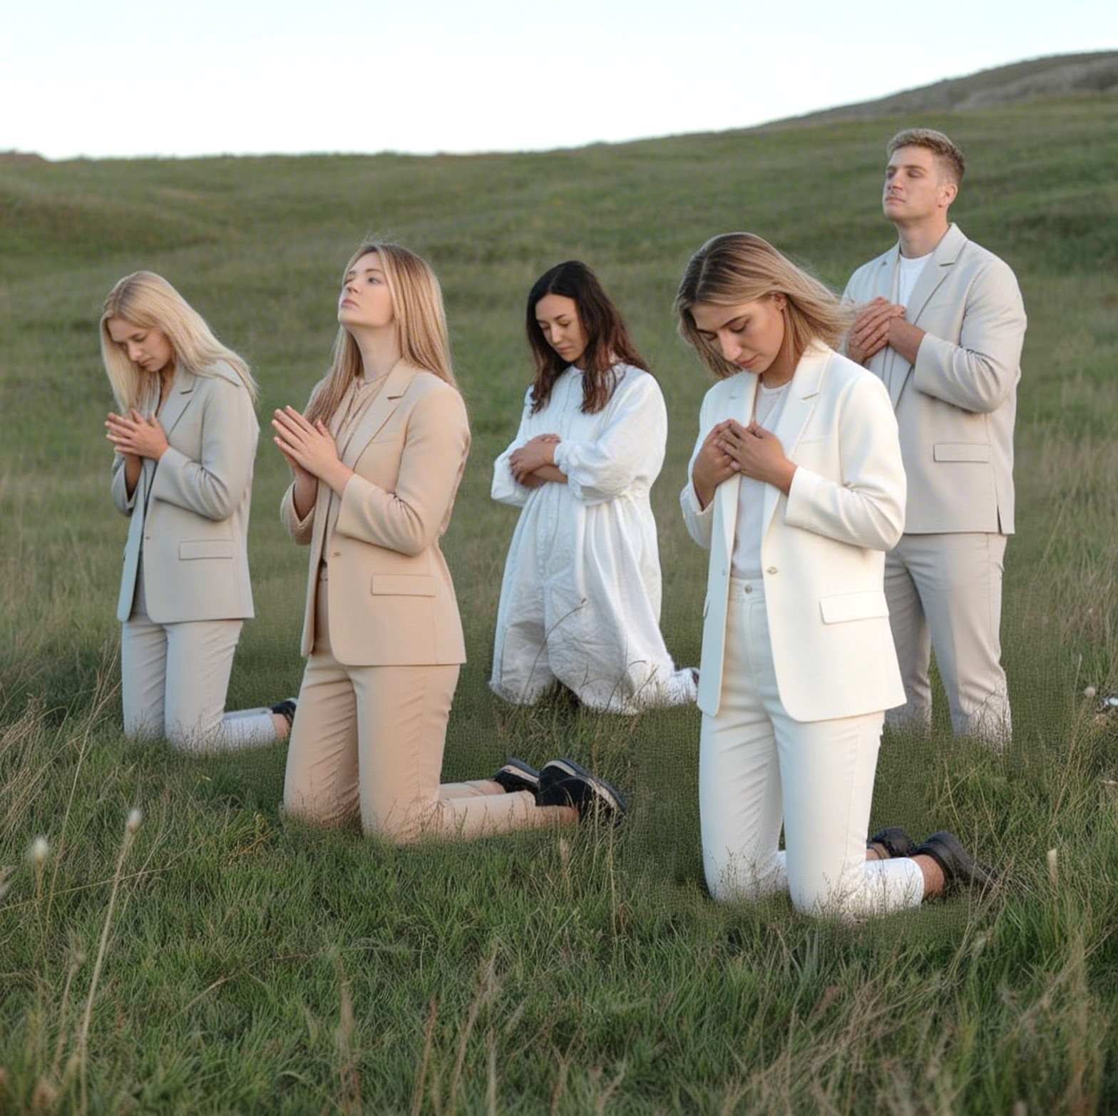
“U njega se uzdaj, narode; pred njim srce svoje izlivajte, Bog je naše utočište”
(Psalam 62,8, NSP)

Slide 3

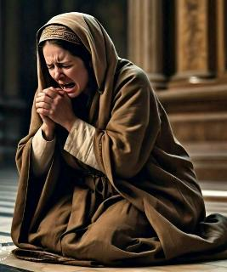
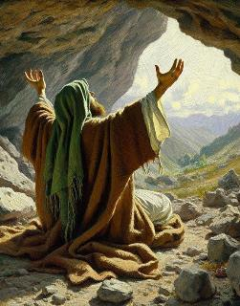
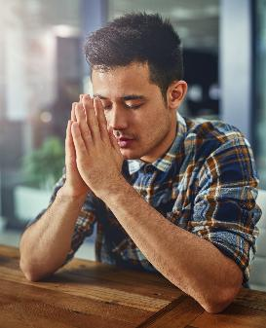
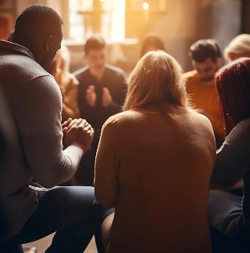







Pavle nas opominje da se nastavimo "moliti uvek" (Ef. 6,18), čak i ako se naš svet raspadne; čak i ako vreme prođe i ne vidimo odgovor na naše molitve.
U ovakvim okolnostima, molitve Ilije i Ane će nam pomoći i ohrabriti nas.
Ali kako da se molimo? Šta treba da tražimo? Da li treba da se molimo sami ili sa drugima? Da li nam molitva dozvoljava samo da razgovaramo sa Bogom, ili nam takođe dozvoljava da Ga slušamo?
Molitve u teškim vremenima:
Ilija: Molitva usred krize.
Ana: Odgovor koji nikada ne dolazi.
Model molitve:
Isus: Sadržaj molitve.
Danilo: Struktura molitve.
Četiri pitanja o molitvi.

Slide 4

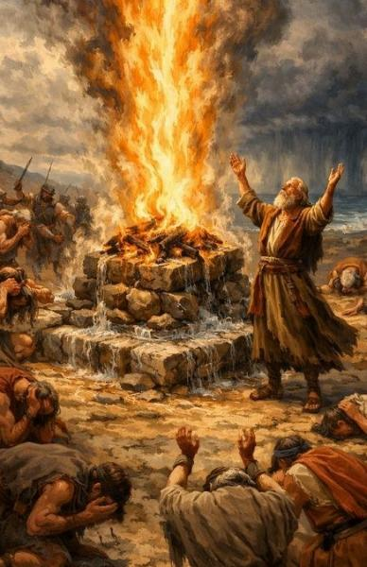
MOLITVE U TEŠKIM VREMENIMA

Slide 5

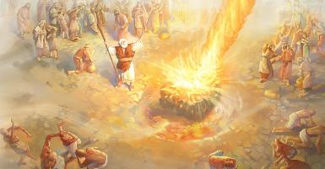
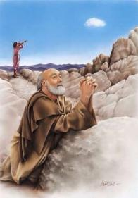
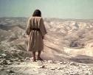
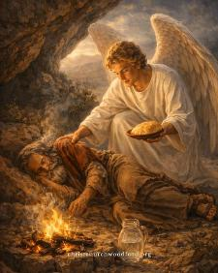
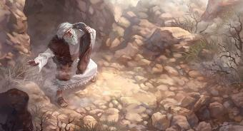
ILIJA: MOLITVA USRED KRIZE
“A on reče> revnovah veoma za Gospoda Boga nad vojskama, jer sinovi Izraelovi ostaviše zavet tvoj, tvoje oltare razvališe i proroke tvoje pobiše mačem, a ja ostah sam pa traže dušu moju da mi je uzmu..’ ” (1. Car. 19,10)
Kako Bog odgovara na naše molitve usred krize?
Nakon jednostavne molitve Ilije, Bog je odmah odgovorio vatrom (1. Car. 18,36-38).
Posle sedme molitve tražeći kišu, Bog je poslao mali oblak koji se pretvorio u snažnu oluju (1. Car. 18,42-45)
Kada je Ilija tražio smrt, Bog je ćutao, ali je poslao svog anđela da ga nahrani (1. Car. 19,4-8).
Potišten u pećini, Ilija je konačno čuo glas Božji koji je odgovorio na njegovu očajničku molitvu (1. Car. 19,9-18).
Jedan odgovor je bio neposredan i čudesan. Drugi, posle sedam perioda molitve, poslao je traženu kišu. Konačno, nakon 40 dana, stiže verbalni i ohrabrujući odgovor. Bog zna kako i kada da odgovori u svakoj od naših situacija.

Slide 6

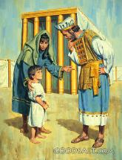
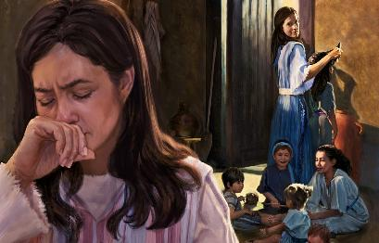
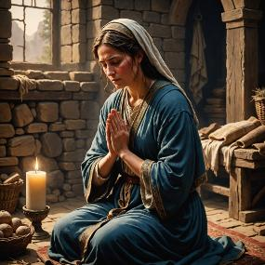
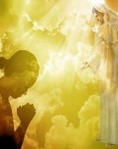
ANA: ODGOVOR KOJI NAIZGLED NIJE DOŠAO
“Moljah se za ovo dete, i ispuni mi Gospod molbu moju, zašto sam ga molila.” (1. Samuilova 1,27)
Anina molitva za dete izgleda kao molitva na koju je Bog brzo odgovorio (posle devet meseci radosnog čekanja, naravno) (1. Sam. 1,9-20).
Međutim, kada čitamo prethodne stihove, primećujemo da je ovom odgovoru trebalo mnogo vremena da stigne (1. Sam. 1,1-8).
Fenina, Elkanina druga žena, imala je "decu" – to jest, više od jednog sina, i jedne kćeri – i "iz godine u godinu" iritirala je Anu jer joj Bog nije dao decu.
Sa ove tačke gledišta, koliko je godina Ana provela tražeći dete bez odgovora?
Ponekad, Božja tišina može biti zbog naše sebičnosti (Jakov 4,3); neki neki „negovan“i greh (Ps. 66,18); nedostatak vere (Jakov 1,6), ili, jednostavno, nije još bilo pravo vreme.
U svakom slučaju, Bog vidi celu sliku i zna šta je najbolje za nas (Jer. 29,11). On će uvek odgovoriti, u svoje vreme i na svoj način, na molitvu ponuđenu u veri (1. Jovan. 5,14.15).

Slide 7

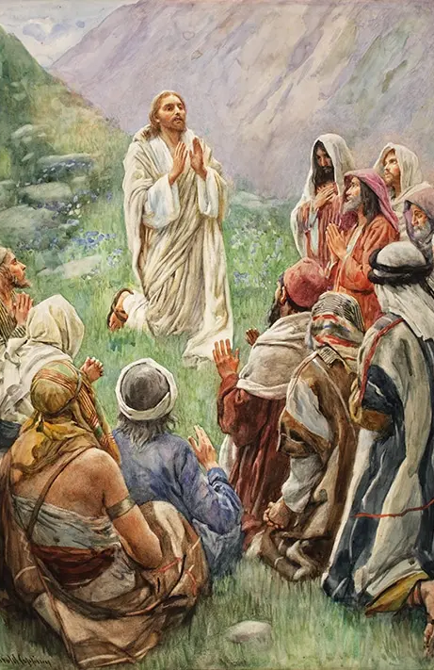
MODEL MOLITVE

Slide 8

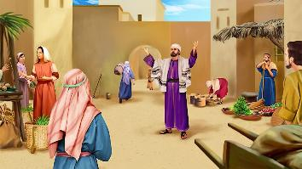
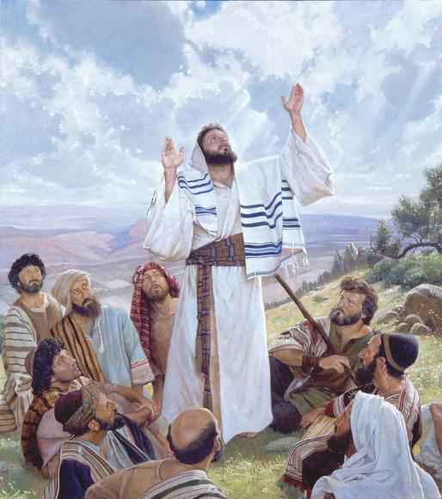
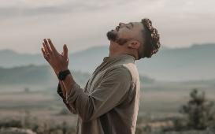
ISUS: SADRŽAJ MOLITVE
“Ovako, dakle, molite se vi:’Oče naš koji si na nebesima, da se sveti ime tvoje.’ ” (Matej 6,9)
Pravljenje dugih i složenih molitava da impresioniraju a molioc bude hvaljen od strane slušalaca, nije stil molitve kojem nas je Isus naučio (Matej 6,5-8).
Naše molitve treba da budu iskrene i jednostavne, na svakodnevnom jeziku. Molitva je vitalni deo naših života.
“Naučite da se molite kratko i odmah na razlog, tražeći samo ono što vam je potrebno. Naučite da se molite naglas i na mestu gde samo Bog može da vas čuje. Ne nudite izmišljene molitve, već iskrene, osećajući molbe, izražavajući glad duše za Hlebom života." (Elen G. Vajt, Naš visoki poziv, 4. maj.

Slide 9

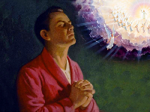
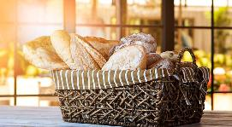
ISUS: SADRŽAJ MOLITVE
Ovo je model molitve koji nam je Isus dao:
“Oče naš koji si na nebesima.”
Moramo prepoznati naš lični odnos sa Ocem svih ljudskih bića.
“Da se sveti ime Tvoje.”
Prepoznavanje Božije svetosti nas približava Njemu sa poklonošću i poštovanjem.
“Da dođe carstvo Tvoje.”
Treba da čeznemo za Isusovim povratkom.
“Da bude volja Tvoja, i na zemlji kao na nebu.”
Prihvatimo božanski suverenitet i zamolimo da se Božja volja vrši u našim životima i u svetu.
“Hleb naš potrebni daj nam danas.”
Tražimo ono što nam je potrebno da živimo, i fizički i duhovno.
“I oprosti nam dugove naše, kao i mi što opraštamo dužnicima svojim.”
Moramo se pokajati, tražiti oproštaj i oprostiti onima koji su nas povredili, baš tako kao što nam Bog oprašta.
“I ne navedi nas u napast, no izbavi nas od zla.”
Tražimo zaštitu i utočište od zla prisutnog u ovom svetu.
“Jer je tvoje carstvo i sila i slava doveka. Amin”
Priznajmo da sve što jesmo, posedujemo i radimo pripada Bogu. On sam zaslužuje slavu i pohvalu.

Slide 10

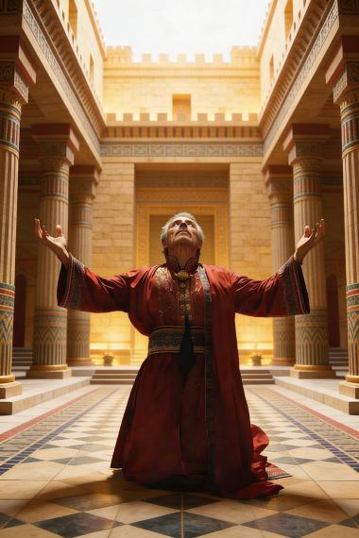
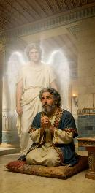
DANILO: STRUKTURA MOLITVE
“I okretoh lice svoje ka Gospodu Bogu tražeći ga molitvom i molbama s postom, sa kostreti i pepelom.” (Danilo 9,3)
Molitva zapisana u Danilu 9,4-19 predstavlja četiri osnovna dela molitve:
Slava (Dan. 9,4).
Ispovest i oproštaj (Dan. 9,5-15).
Peticije (Dan. 9,16-19).
Zahvalnost (Filib. 4,6).
Danila je prekinuo anđeo Gavrilo pre nego što je mogao da završi svoju molitvu (zahvalnost).
Ovaj obrazac se odnosi i na naše privatne i javne molitve. Očigledno, odeljak o "ispovesti i opraštanju" treba prilagoditi kontekstu molitve.
Ova struktura nam pomaže da molitva bude usredsređena na Boga, sprečavajući da postane neka vrsta "liste za kupovinu" iz božanskog skladišta, već čista zahvalnost.

Slide 11

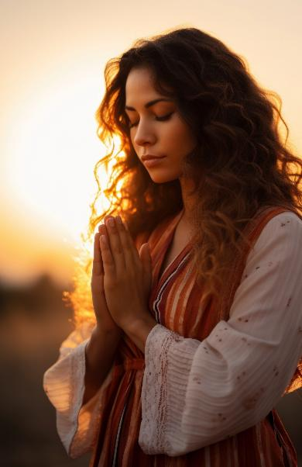
ČETIRI PITANJA O MOLITVI

Slide 12


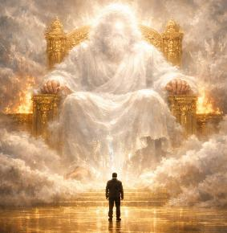
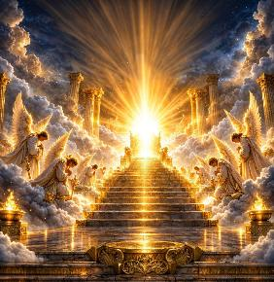



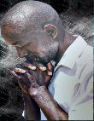
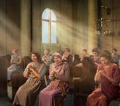
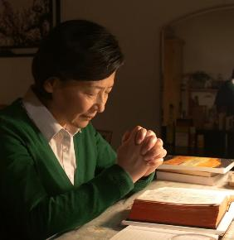
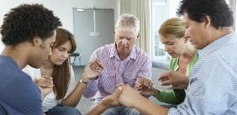
Zašto bi trebalo da se molimo ako Bog već zna sve?
Zašto se moliti kada je sve u redu?
Molitva nas uzdiže na presto Božji i primorava nas da preispitamo sebe i preispitamo naš odnos sa Njim svaki dan.
Anđeli koji nisu sagrešili obožavaju Boga neprestano. Koliko bi još više mi trebali?
Misliti da nam ne treba Bog jer sve ide dobro za nas je pre ponosno!
Čak i ako ne znamo šta da kažemo, Sveti Duh nam pomaže (Rim. 8,26).
Sa kim treba da se molim?
Kako da, slušam?
U ovisnosti od trenutka:
Najjasniji i najsigurniji način da se to uradi je da kombinujemo molitvu sa proučavanjem Biblije kao delom naše lične predanosti, izbegavajući pražnjenje naših umova ili samo slušanjem sebe.
U samoći. Tada naša molitva postaje najintimnija.
Sa porodicom ili u malim grupama.
U crkvi.

Slide 13

Elen G. Vajt, Naš Otac brine, 25. maj.
“Dubok osećaj naše potrebe i velika želja za stvarima koje tražimo moraju da karakterišu naše molitve, inače neće biti uslišane. Ali ne treba da se umorimo i prestanemo sa svojim molbama jer odgovor nije odmah primljen. "Carstvo nebesko trpi nasilje, i nasilnici ga silom uzimaju" (Matej 11,12). Nasilje ovde podrazumeva svetu ozbiljnost, kao što je Jakov manifestovao. Ne treba da pokušavamo da se uvučemo u intenzivno osećanje, već mirno, uporno, treba da prinesemo svoje molbe na presto milosti. Naš posao je da ponizimo svoje duše pred Bogom, ispovedamo svoje grehe, i u veri se približimo Bogu."

